Slide 1

Exklusive Employer-Branding-Angebote rund um den F.A.Z. Einspruch Live Podcast
Frankfurt, September 2023

Slide 2


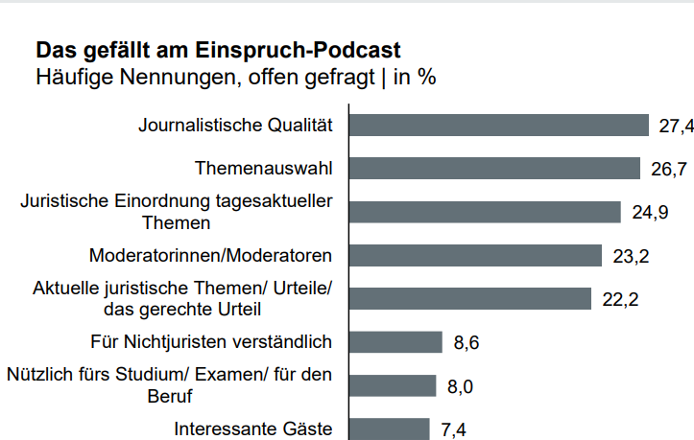
F.A.Z. Einspruch – Der Podcast: Jung und themenaffin
Konzept. Keine Woche vergeht, ohne dass Justiz und Rechtspolitik die Öffentlichkeit beschäftigen. Die wichtigsten Themen verhandeln die Redakteure im F.A.Z. Einspruch Podcast.
Themenspektrum. In jedem Podcast gibt es neue spannende Fälle aus der Justiz und Rechtspolitik, die die Menschen bewegen. Die Redakteurinnen und Redakteure diskutieren über die wichtigsten Themen und helfen dabei, sich selbst ein Urteil bilden zu können.
Jetzt anhören
Quelle: Hörerbefragung F.A.Z. Einspruch-Podcast 2022; 742 Befragte

Slide 3
Die Zielgruppe – (Angehende) Jurist:innen
88% studieren mit juristischem Schwerpunkt, sind im Referendariat oder arbeiten im juristischen Bereich.
Mehr als 15% der berufstätigen Nutzer von F.A.Z. Einspruch haben
promoviert oder habilitiert.
31 Jahre ist das Durchschnittsalter der F.A.Z. Einspruch Leser.
3.000 € + stehen 41% monatlich im Haushalt zur Verfügung.
15 Minuten mindestens verbringen 86% der Nutzer täglich mit der Lektüre
von F.A.Z. Einspruch.
1 oder 2 ist die Note, die 88 % der Nutzer F.A.Z. Einspruch geben.
52% des Podcast-Auditoriums studieren oder befinden sich im Referendariat.
Schulnote 1,7: So gut bewertet das Publikum den Podcast im Durchschnitt.
Quelle: Nutzerbefragung

Slide 4
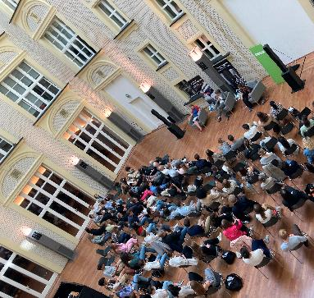

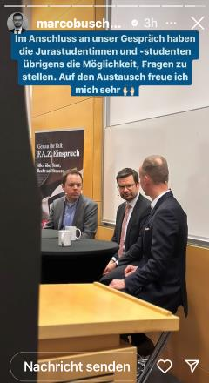

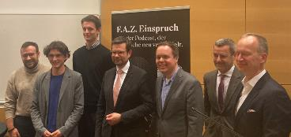
F.A.Z. Einspruch Live: Aufzeichnung des Podcasts mit Publikum
Auf Einladung der Redaktion diskutieren prominente Gäste mit Studierenden aktuelle, rechtlich relevante Themen. Thema und Gast werden ca. 8 Wochen vor dem Event bekannt gegeben.
Format: Live-Aufzeichnung des Podcasts und Diskussion mit prominenten Gästen und Publikum. Get-together im Anschluss. Sponsorship möglich.
Veranstaltungsort: In Kooperation mit der rechtswissenschaftlichen Fakultät verschiedener Hochschulen
Teilnehmer: Rund 80-100 Studierende, die sich aktiv in die Diskussion einbringen können
8.6.2022 F.A.Z. Atrium Berlin – in Kooperation mit
der Humboldt-Universität und der Universität Potsdam
14.2.2023 Humboldt-Universität
Gast: Marco Buschmann

Slide 5
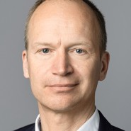

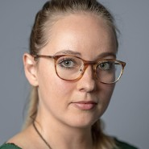
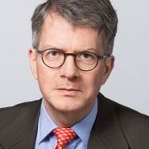
F.A.Z. Einspruch – Die Redakteure
Die Hosts des Live Podcasts: Dr. Reinhard Müller, Dr. Stephan Klenner, Anna Sophia Lang, Patrick Bahners
Gäste der bisherigen Live Podcasts (Auszug)
Marco Buschmann, Bundesminister der Justiz der Bundesrepublik Deutschland
Georg Eisenreich, Bayerischer Staatsminister der Justiz
Prof. Juliane Kokott, Generalanwältin am Gerichtshof der Europäischen Union
Prof. Dr. Stefan Kröll, Vorstandsvorsitzender der Deutschen Institution für Schiedsgerichtsbarkeit
Prof. Christine Langenfeld, Richterin im Zweiten Senat des Bundesverfassungsgerichts
Bettina Limperg, Präsidentin des Bundesgerichtshofs

Slide 6
(Bisher) geplante Live-Podcasts mit Publikum 2024
12.04.2024, 14 bis 16 Uhr: Juracon, Kap Europa Frankfurt
07.05.2024, 18 bis ca. 21 Uhr: Universität Hamburg
Juni 2024 – Universität Bonn
September 2024 – Universität Mannheim
November 2024 – Humboldt-Universität zu Berlin
Dezember 2024 – Universität zu Köln
Dezember 2024 – Juracon, BMW-Welt München
Januar 2025 – Universität Heidelberg

Slide 7
F.A.Z. Einspruch – Die App rund um Staat, Recht und Steuern
Konzept. Einspruch ist ein laufend aktualisiertes Digital-Angebot mit ausgewählten und exklusiven Inhalten zu relevanten Rechts- und Steuerthemen aus der Welt der F.A.Z. Das Angebot kombiniert Aktualität und Hintergrundwissen mit Artikeln, die informieren und inspirieren – im Web wie auch in der App.
Einzigartig. An der Schnittstelle zwischen Fachjournal und
Nachrichtenmedium vereint F.A.Z. Einspruch Fachexpertise
mit Allgemeinwissen und bietet damit einen Überblick über
die gesamte Bandbreite aktueller Themen mit juristischer
und steuerlicher Relevanz.
Zielgruppe. F.A.Z. Einspruch wendet sich an (angehende)
Juristen und an Personen mit Interesse an Rechts- und
Steuerthemen, die über den Tellerrand ihrer eigenen
Fachdisziplin blicken wollen und sich einen aktuellen
Rundumblick sowie Hintergründe zu relevanten Themen
rund um Staat, Recht und Steuern wünschen.
Download. F.A.Z. Einspruch ist kostenfrei in den App-Stores von Apple (iOS) und Google (Android) verfügbar.

Slide 8
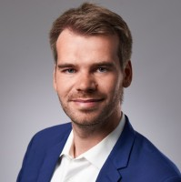
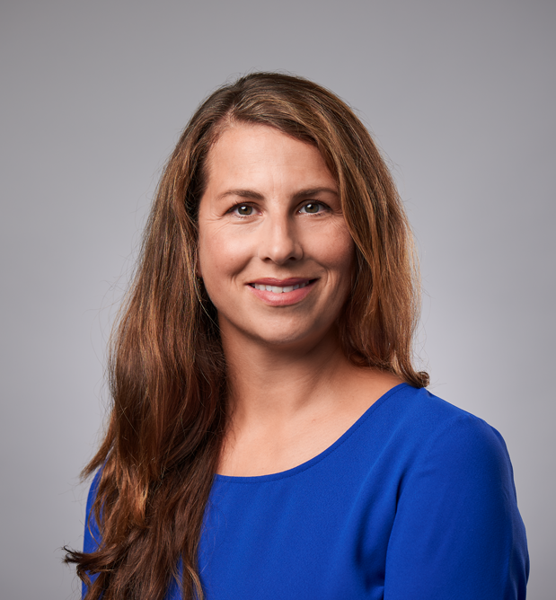
Fragen rund um die Buchung – Ihre Ansprechpartner:innen
Tobias Kröger
IQB und Myjobfair GmbH
Pariser Straße 1
60486 Frankfurt
T +49 (0)69/25 75 979-84
M tobias.kroeger@myjobfair.de
Carissa Marx
IQB und Myjobfair GmbH
Pariser Straße 1
60486 Frankfurt
T +49 (0)69/79 40 95-16
M cma@iqb.de

Slide 9

reiheit beginnt im Kopf.

